Slide 1
Periodová analýza v kostce
Marek Skarka
Astronomický ústav AV ČR, Ondřejov
Masarykova univerzita, Brno
skarka@asu.cas.cz
F7581 Praktická astrofyzika - základy 2. prosinec, 2024

Slide 2
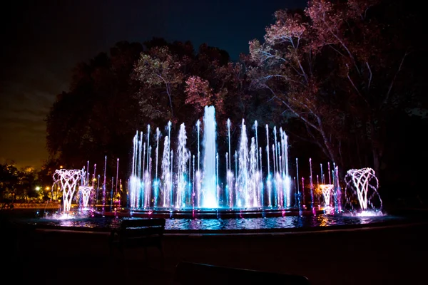
Motivace

Slide 3
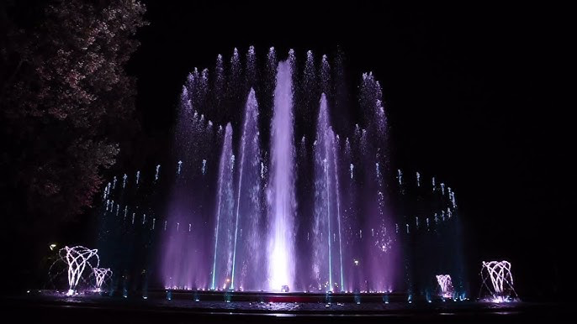
Motivace

Slide 4
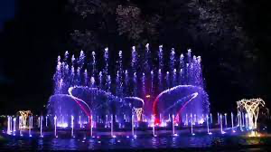
Motivace

Slide 5
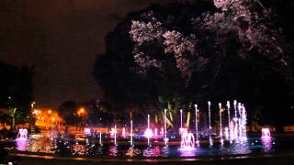
Motivace
Studium objektů v různých časech nám řekne mnohem více, než jednotlivá pozorování

Slide 6
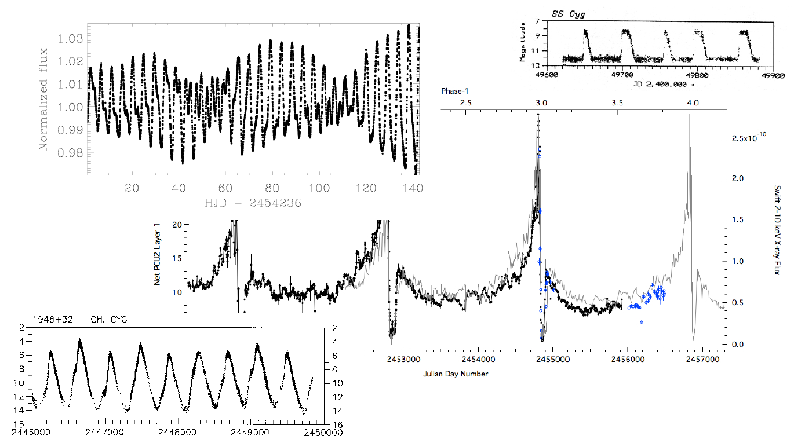
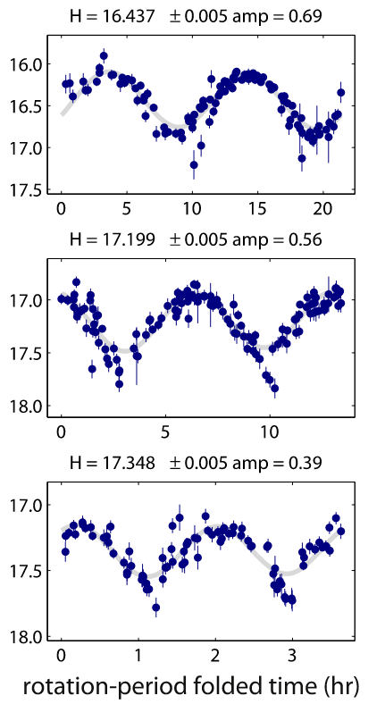
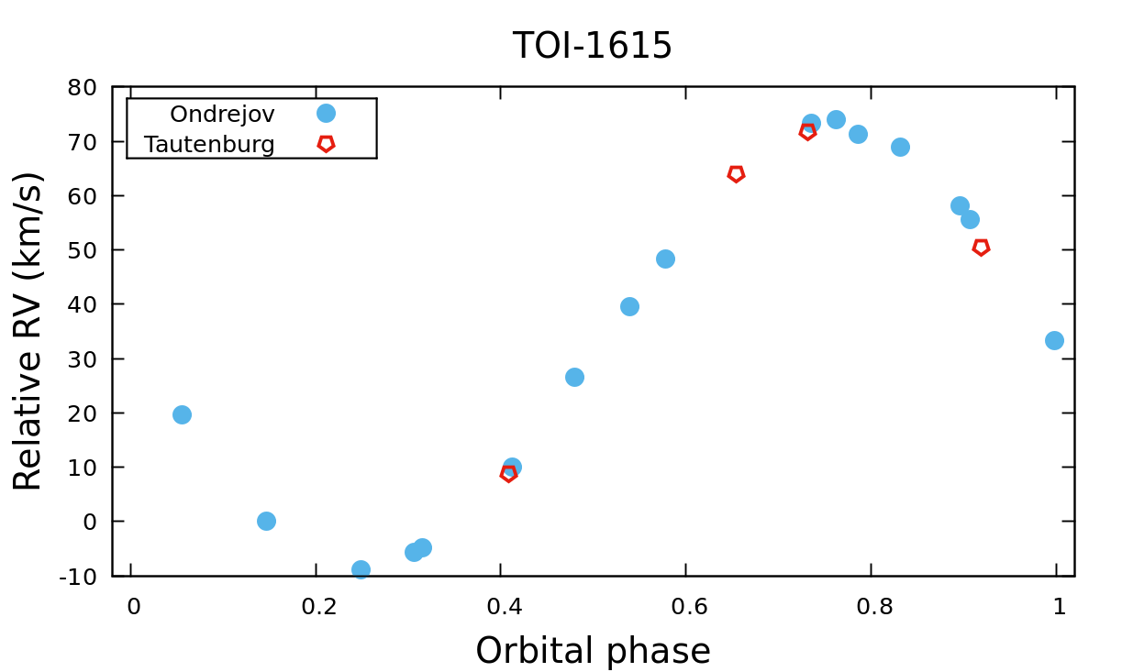
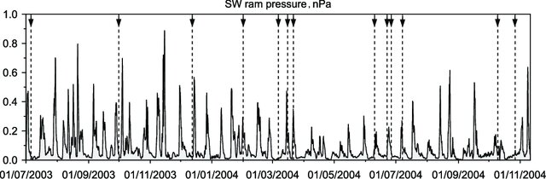
Motivace
Mnoho astronomických dějů je (kvazi)periodických - rotace, oběh
v systému, pulzace, ...
Otázky, které chceme zodpovědět:
Je můj objekt proměnný?
Na jaké časové škále je proměnný?
Jsou změny periodické nebo aperiodické?
Je objekt jednoduše nebo násobně periodický?
Jsou změny v různých oblastech spektra provázané?

Slide 7
Motivace
Mnoho astronomických dějů je (kvazi)periodických - rotace, oběh
v systému, pulzace, ...
Otázky, které chceme zodpovědět:
Je můj objekt proměnný?
Na jaké časové škále je proměnný?
Jsou změny periodické nebo aperiodické?
Je objekt jednoduše nebo násobně periodický?
Jsou změny v různých oblastech spektra provázané?
Co změny způsobuje? Jak jich mohu využít, abych se dozvěděl něco zajímavého?
Je v datech to, co hledám a co očekávám?

Slide 8
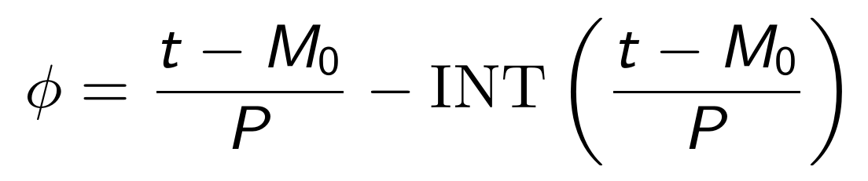
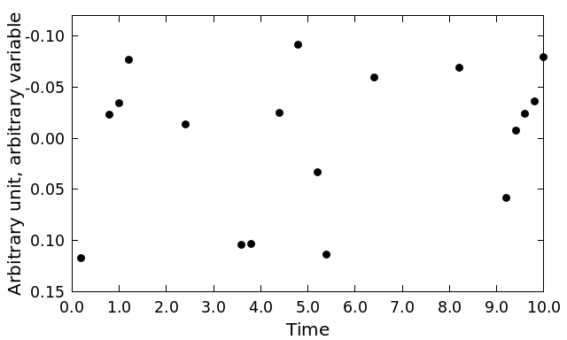
Elementy světelné křivky
Časová řada - soubor uspořádaných dvojic - nezávislá veličina čas
(obvykle JD - pozor! GJDxHJDxBJD, různé časové standardy), závislá veličina je měřená veličina
Periodicita - opakující se vzorec - tvar změn - fázová křivka
M₀ - význačný okamžik (většinou okamžik extrému), P - perioda
m(t)=0.0856*sin(2*π*0.5689*t+0.599)+0.0394*sin(4*π*0.5689*t+0.6471)

Slide 9
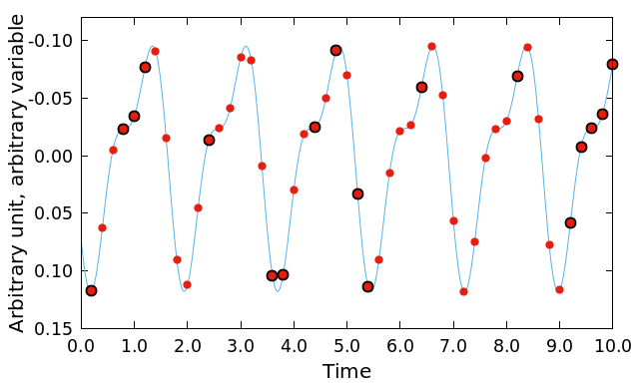
Elementy světelné křivky
Časová řada - soubor uspořádaných dvojic - nezávislá veličina čas
(obvykle JD - pozor! GJDxHJDxBJD, různé časové standardy), závislá veličina je měřená veličina
Periodicita - opakující se vzorec - tvar změn - fázová křivka
M₀ - význačný okamžik (většinou okamžik extrému), P - perioda
m(t)=0.0856*sin(2*π*0.5689*t+0.599)+0.0394*sin(4*π*0.5689*t+0.6471)

Slide 10
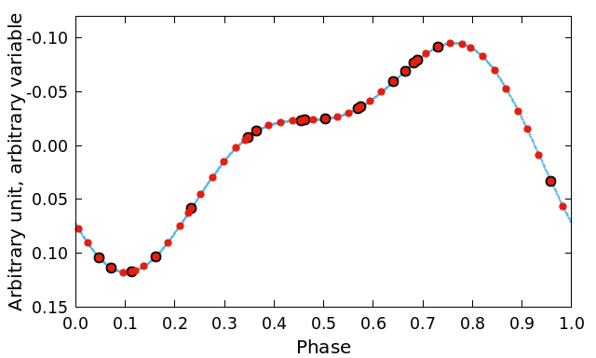
Elementy světelné křivky
Časová řada - soubor uspořádaných dvojic - nezávislá veličina čas
(obvykle JD - pozor! GJDxHJDxBJD, různé časové standardy), závislá veličina je měřená veličina
Periodicita - opakující se vzorec - tvar změn - fázová křivka
M₀ - význačný okamžik (většinou okamžik extrému), P - perioda
m(t)=0.0856*sin(2*π*0.5689*t+0.599)+0.0394*sin(4*π*0.5689*t+0.6471)

Slide 11
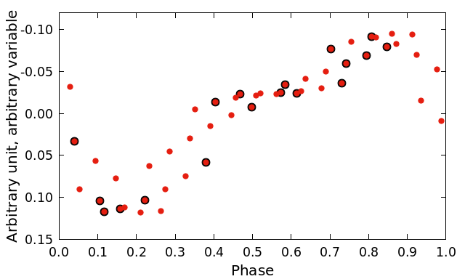
Elementy světelné křivky
Časová řada - soubor uspořádaných dvojic - nezávislá veličina čas
(obvykle JD - pozor! GJDxHJDxBJD, různé časové standardy), závislá veličina je měřená veličina
Periodicita - opakující se vzorec - tvar změn - fázová křivka
M₀ - význačný okamžik (většinou okamžik extrému), P - perioda
m(t)=0.0856*sin(2*π*0.5689*t+0.599)+0.0394*sin(4*π*0.5689*t+0.6471)
Špatná P - rozmytí fázové křivky

Slide 12
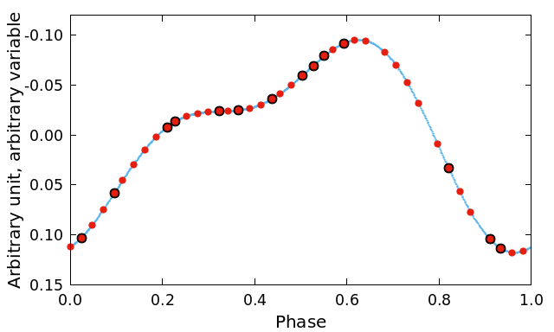
Elementy světelné křivky
Časová řada - soubor uspořádaných dvojic - nezávislá veličina čas
(obvykle JD - pozor! GJDxHJDxBJD, různé časové standardy), závislá veličina je měřená veličina
Periodicita - opakující se vzorec - tvar změn - fázová křivka
M₀ - význačný okamžik (většinou okamžik extrému), P - perioda
m(t)=0.0856*sin(2*π*0.5689*t+0.599)+0.0394*sin(4*π*0.5689*t+0.6471)
Rozdílné M0 - posuv fázové křivky horizontálně

Slide 13
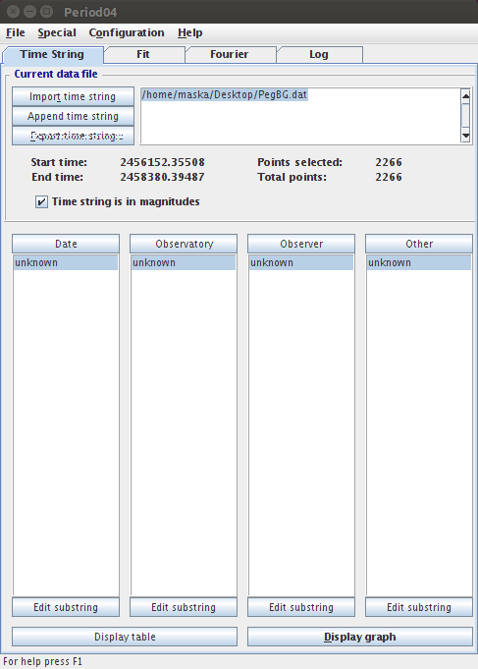
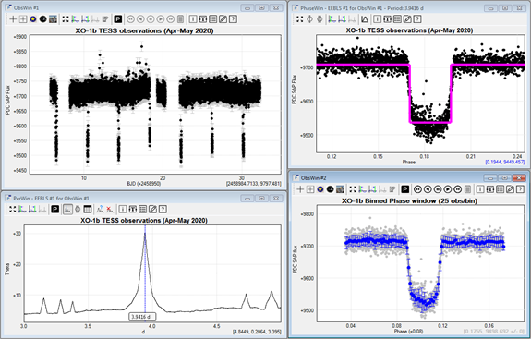
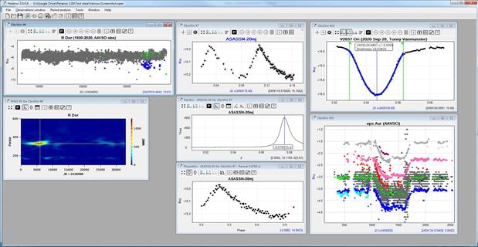
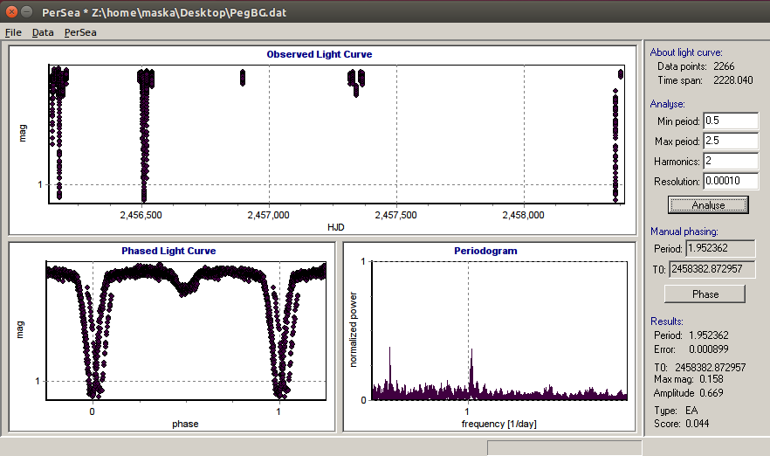
Metody periodové analýzy
Fourierovská transformace a popis pomocí goniometrických funkcí (DFT, NUFFT, Lomb-Scargle, Bloomfield, Deeming, Cleanest, wavelet …). Vhodná pro popis dějů, které mají typicky sinusoidální průběh - pulzace, rotace
Rozptyl fázové křivky (Jurkevich, Stellingwerf - PDM, Schwaryenberg-Czerny - ANOVA)
Rozptyl vzdáleností bodů (Lafler-Kinman, Clarke)
Fenomenologické modelování (Mikulášek, Kovacs - box-car fitting)
Peranso, Period04, Persea, Cepheus, Silicups, Pythonovské knihovny, …
Ne všechny metody se hodí k výzkumu všech typů proměnnosti - ideální je zkombinovat více metod

Slide 14
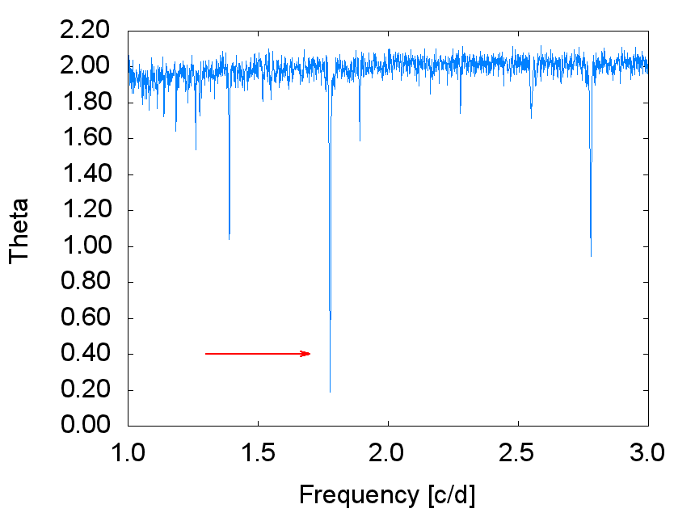
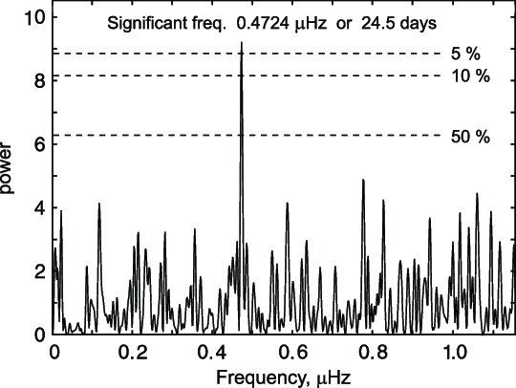
Periodogram
Ukazatel signifikance periody - každá metoda jiný parametr, jiný limit pro signifikanci
False alarm probability FAP~Ne^{-z} - z amplituda v Lomb-Scargle periodogramu, N je počet měření, “pravděpodobnost, že je daný pík produkován náhodným šumem”
SNR kritérium pro FT - signifikantní SNR>4 (Breger 1993),
log(FAP) ~ -2.5+2.62*SNR-0.69*SNR² (Kushnig 1997)

Slide 15
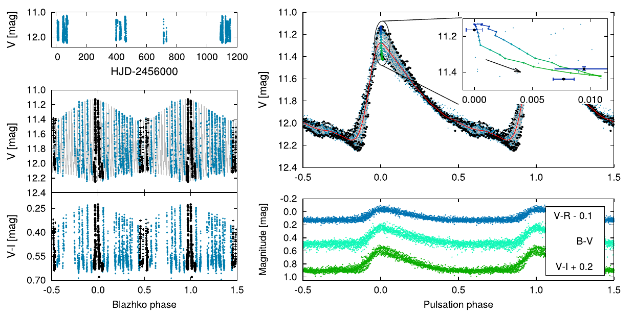
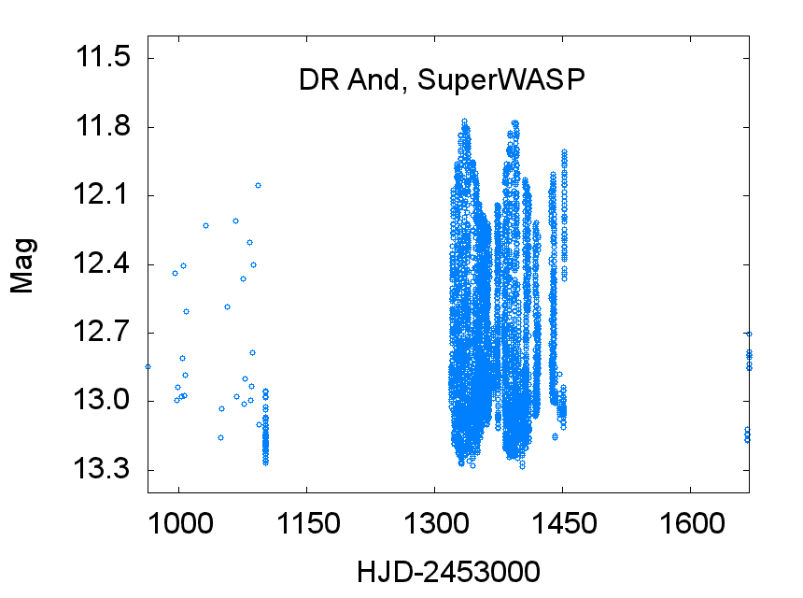
Specifika astronomických měření
Nespojitost
Časová nesourodost
  Neekvidistantní rozložení (stídání den-noc, počasí, možnosti pozorovatele, různá délka expozic, ...)
  Kvaziperiodické vzorkování (denní, měsíční, roční, ...)
Kvalitativní nesourodost
  Každý bod různou nejistotu
  Každá noc jiný rozptyl
Skarka et al. 2018, MNRAS, 474, 824

Slide 16
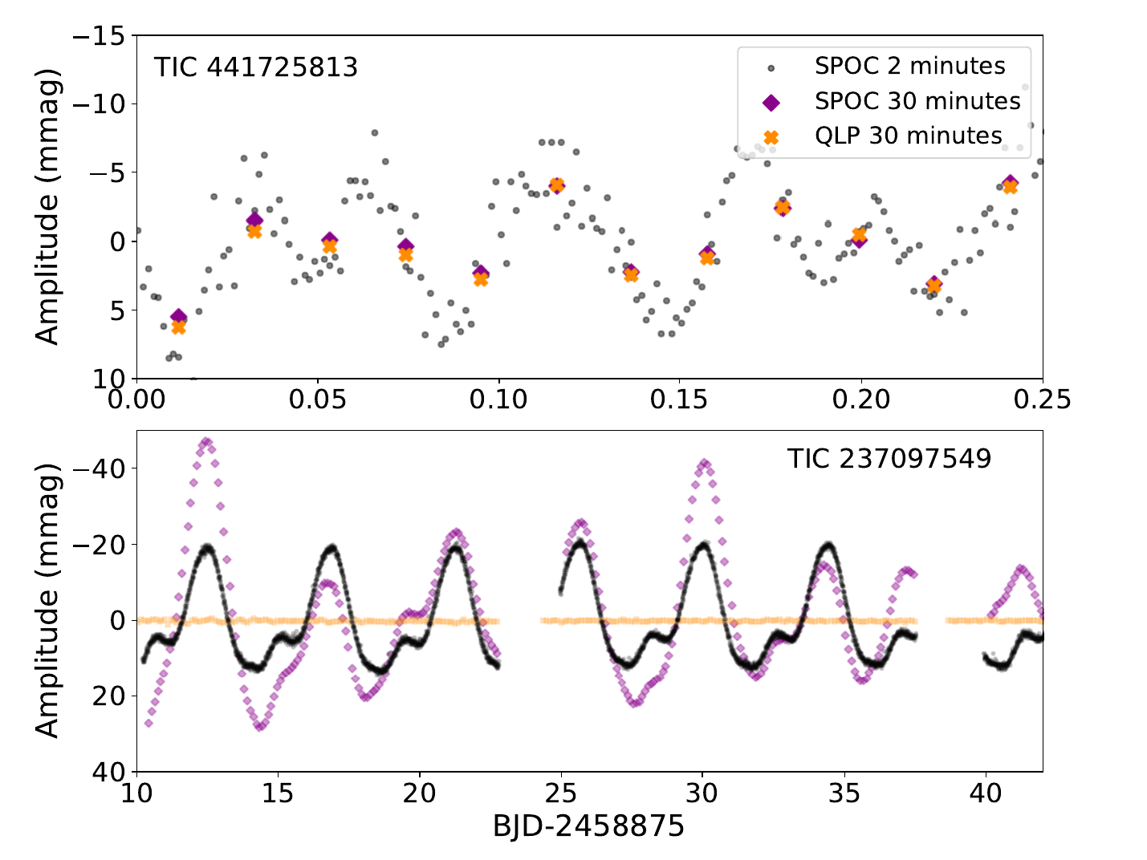
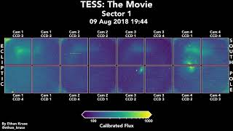
Specifika astronomických měření
Nespojitost
Časová nesourodost
  Neekvidistantní rozložení (stídání den-noc, počasí, možnosti pozorovatele, různá délka expozic, ...)
  Kvaziperiodické vzorkování (denní, měsíční, roční, ...)
Kvalitativní nesourodost
  Každý bod různou nejistotu
  Každá noc jiný rozptyl
Systematické trendy
  Extinkce
  Parazitní světlo
  Časově proměnné osvětlení čipu
  Redukce dat
Skarka et al. 2022, A&A, 666, 142

Slide 17
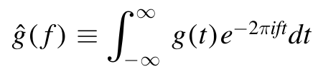
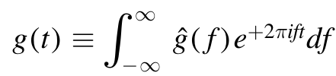
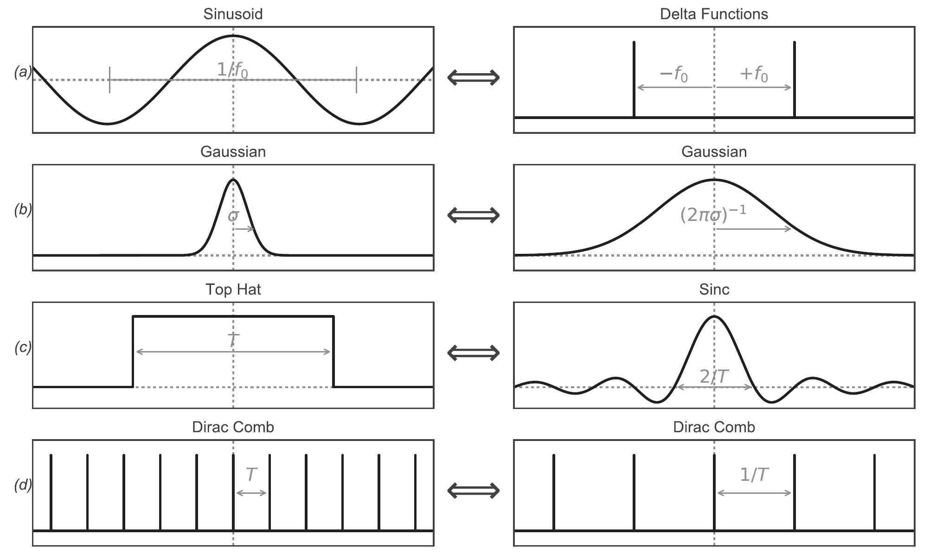
Fourierovský popis dat
Popis dat pomocí goniometrických funkcí
Fourierovská Transformace
Spojitá funkce
Potřeba se vyrovnat s děrami v datech, neekvidistantním vzorkováním a rozdílnou kvalitou dat (DFT, NUFFT)
VanderPlas, J. T. 2018, ApJSS, 236, 16

Slide 18
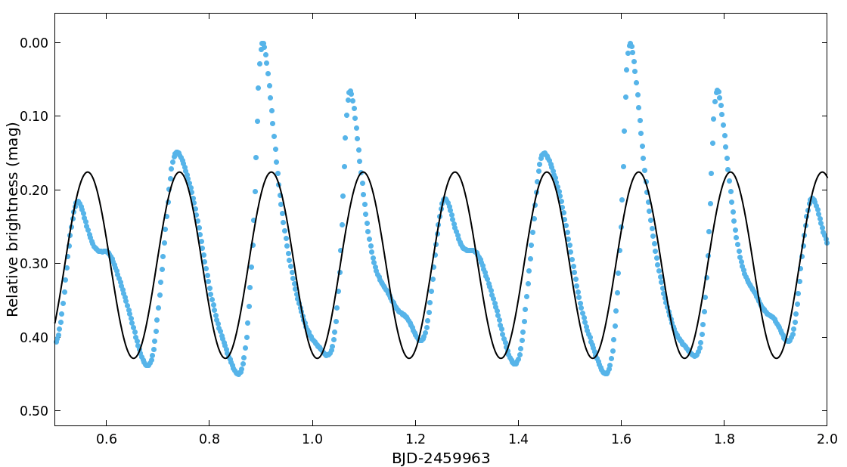
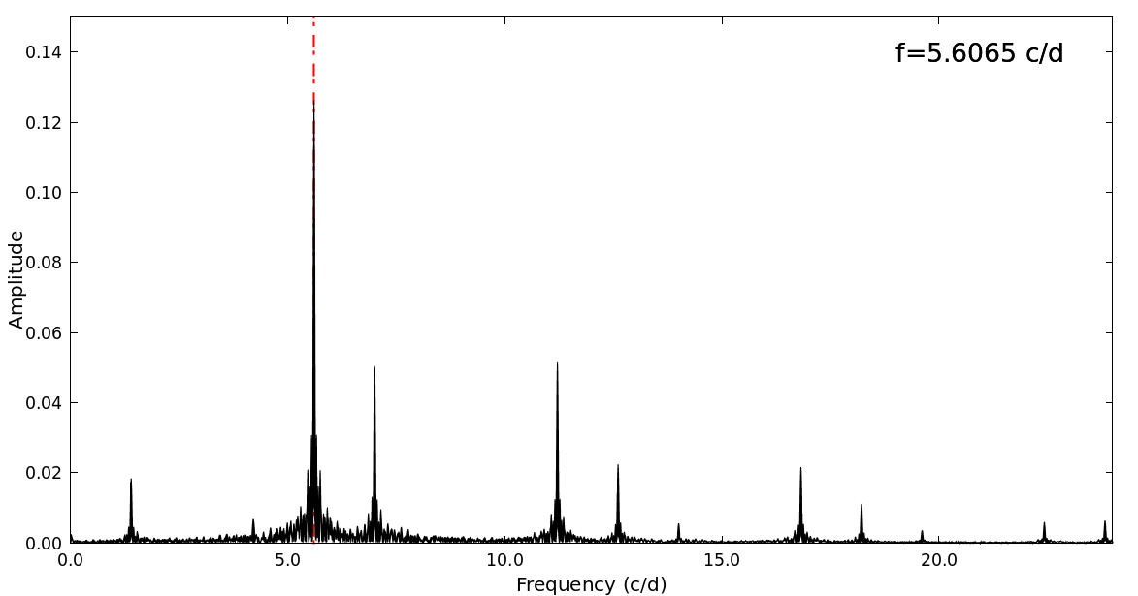
Fourierovský popis dat
Popis dat pomocí goniometrických funkcí

Slide 19
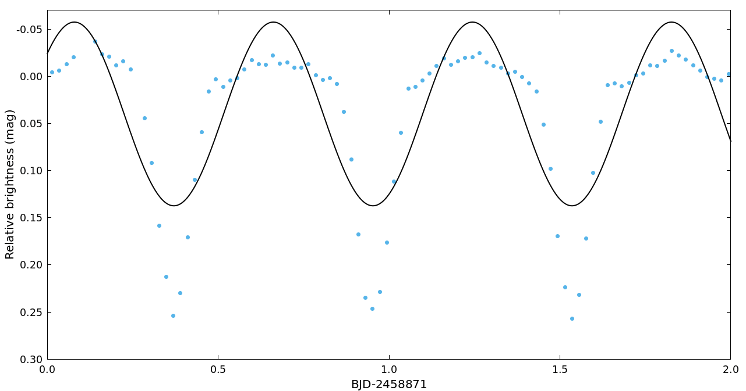
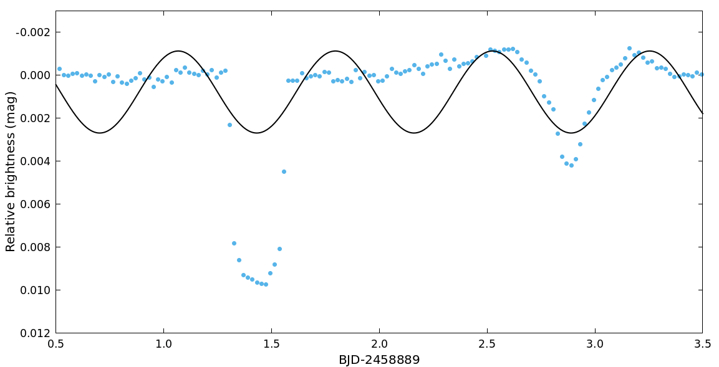
Fourierovský popis dat
Popis dat pomocí goniometrických funkcí
Není vhodné pro popis proměnnosti, kde jsou konstantní úseky
a skokové změny (zákryty, tranzity exoplanet)

Slide 20
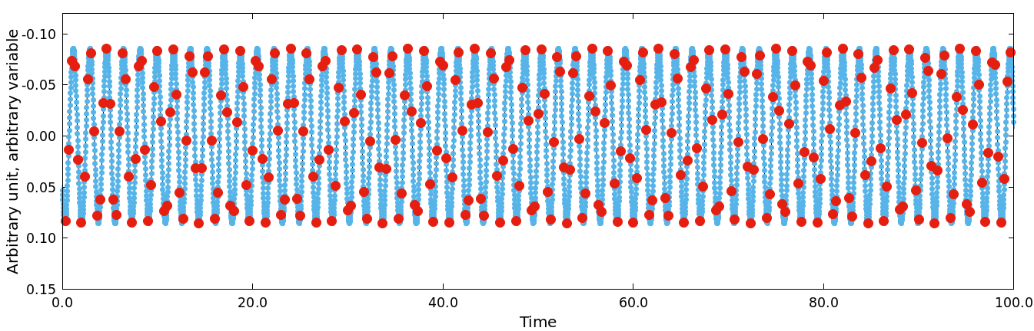
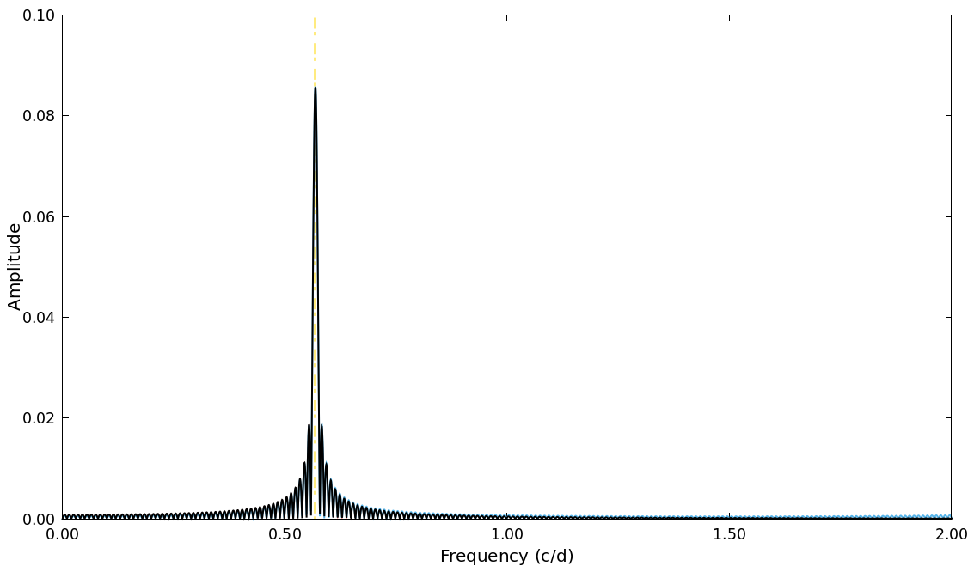
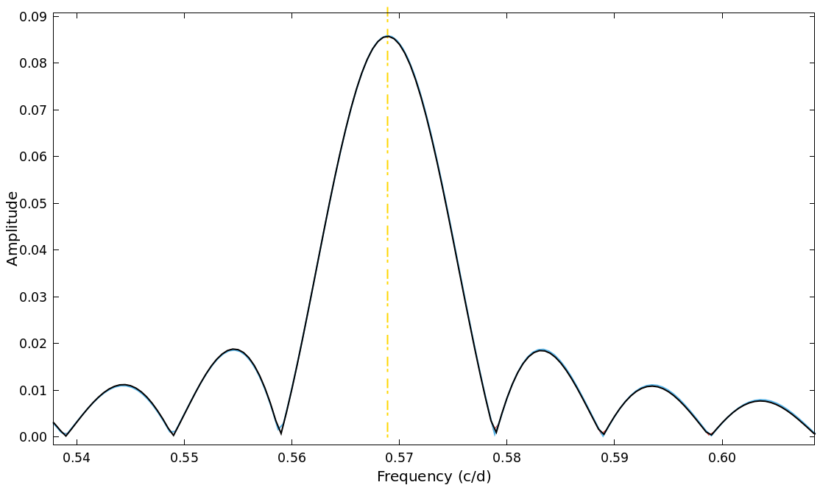
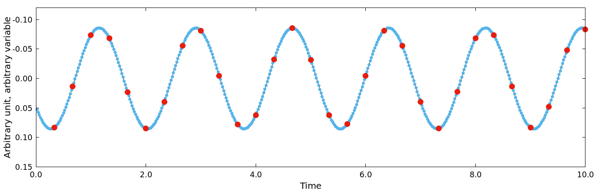
Model sinusoidální proměnnosti
m(t)=a*sin(2*π*f*t+𝜙)
Rozsah 100 dní, kadence 8 hodin (červená), 30 minut (modrá)
f=0.568913 c/d a=0.0856 phi=0.599 rad

Slide 21
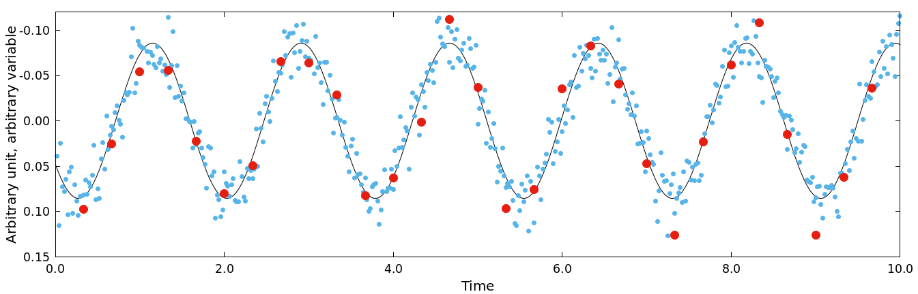
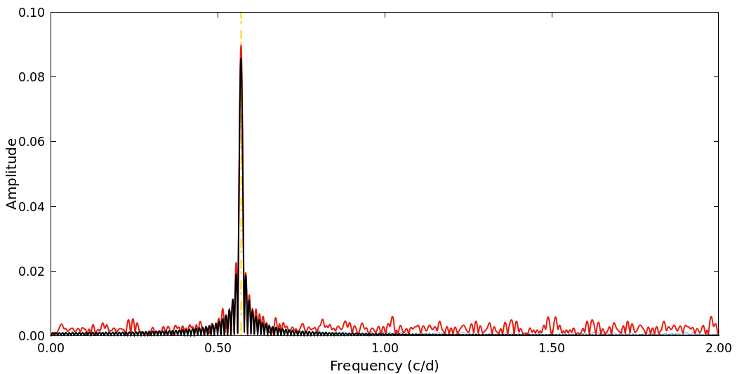
Model sinusoidální proměnnosti
m(t)=a*sin(2*π*f*t+𝜙)
Rozsah 100 dní, kadence 8 hodin (červená), 30 minut (modrá)
Přidáme Gaussovský šum …
f=0.568913 c/d a=0.0856 phi=0.599 rad
𝜎=0.01

Slide 22
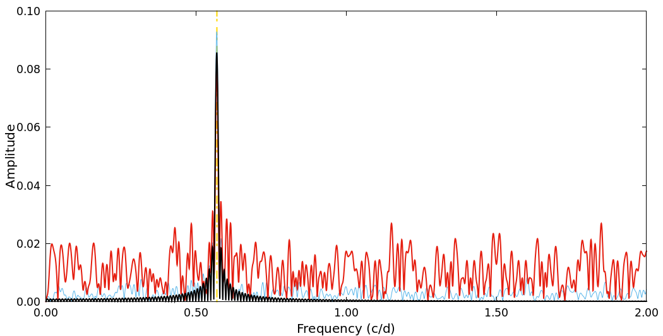
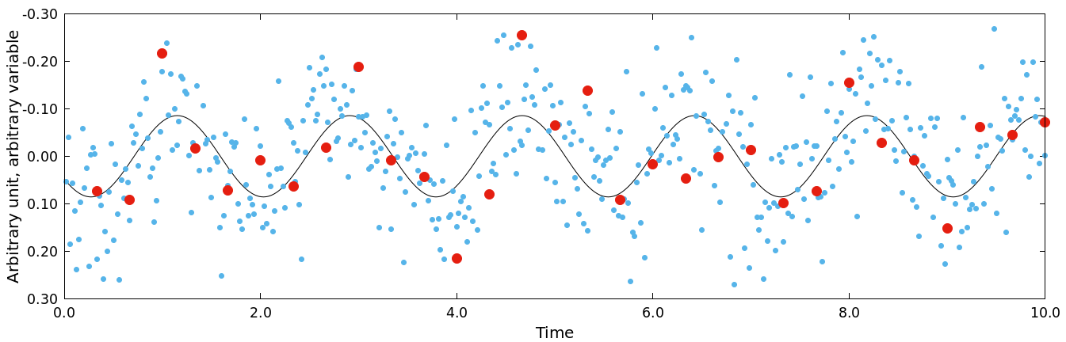
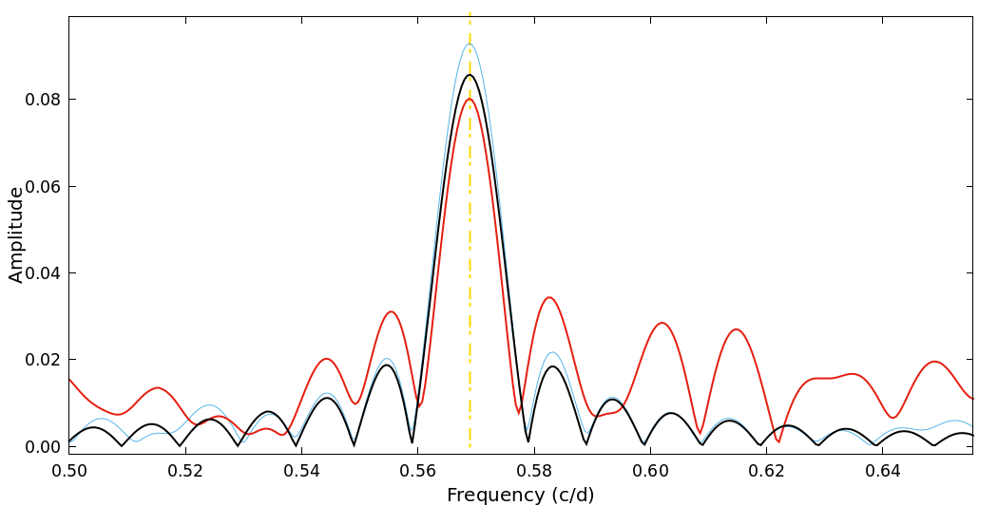
Model sinusoidální proměnnosti
m(t)=a*sin(2*π*f*t+𝜙)
Rozsah 100 dní, kadence 8 hodin (červená), 30 minut (modrá)
Přidáme Gaussovský šum …
f=0.568913 c/d a=0.0856 phi=0.599 rad
𝜎=0.01
𝜎=0.05

Slide 23
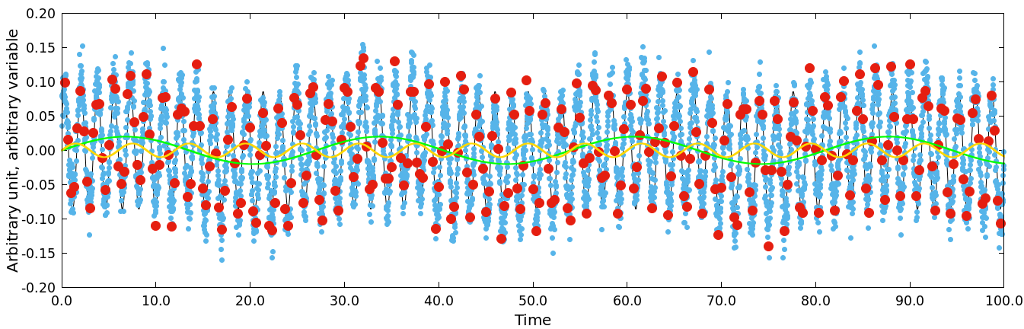
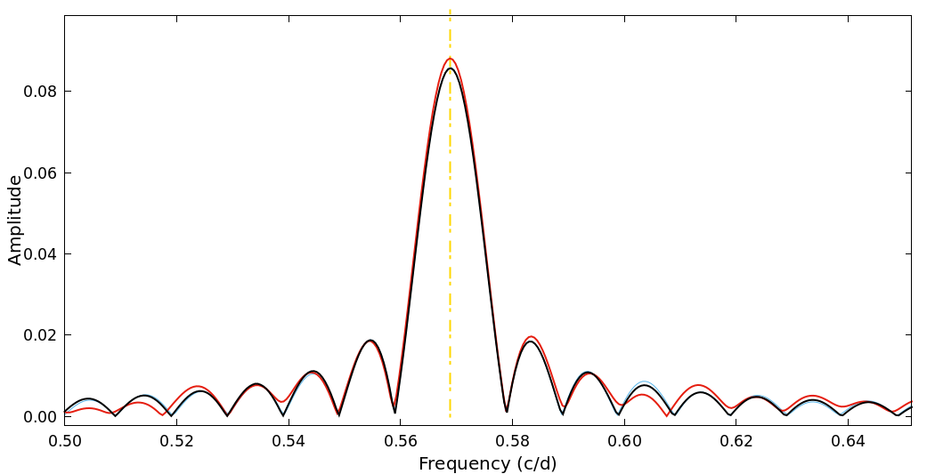
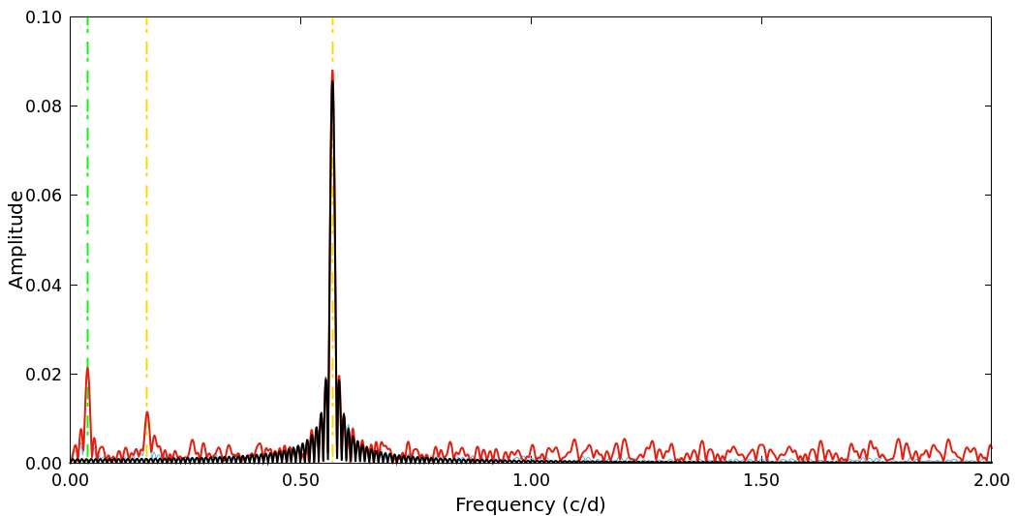
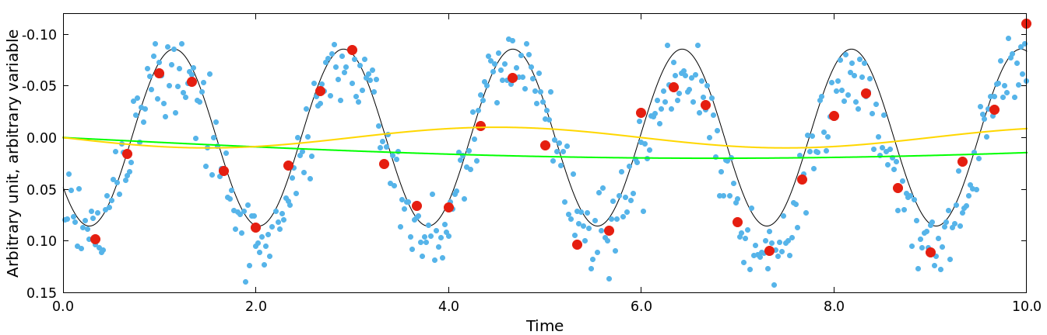
Model sinusoidální proměnnosti
m(t)=a*sin(2*π*f*t+𝜙)
Rozsah 100 dní, kadence 8 hodin (červená), 30 minut (modrá)
Přidáme Gaussovský šum …
… trendy (cyklické změny 27 a 6 d s amplitudami 0.01 a 0.005)
f=0.568913 c/d a=0.0856 phi=0.599 rad
𝜎=0.01

Slide 24
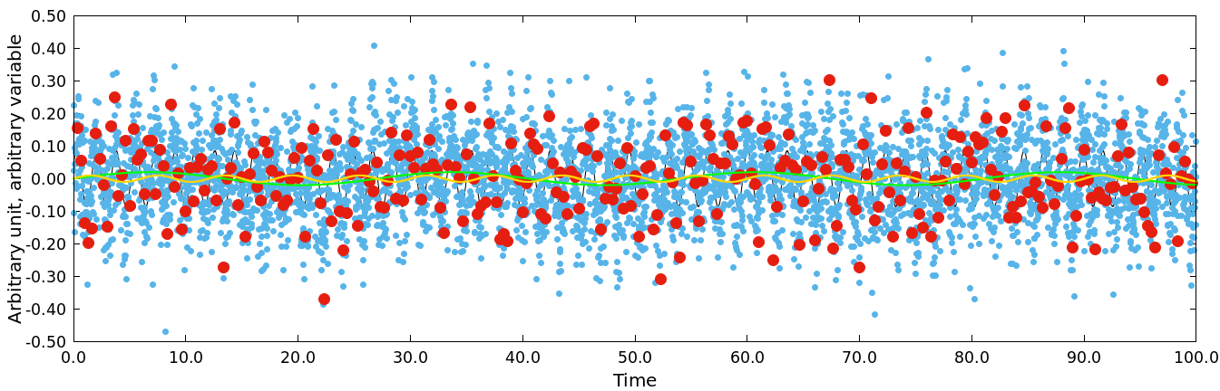
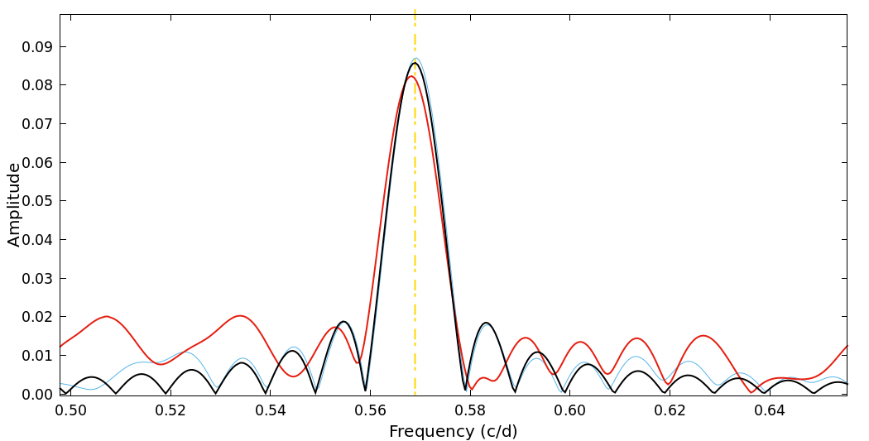
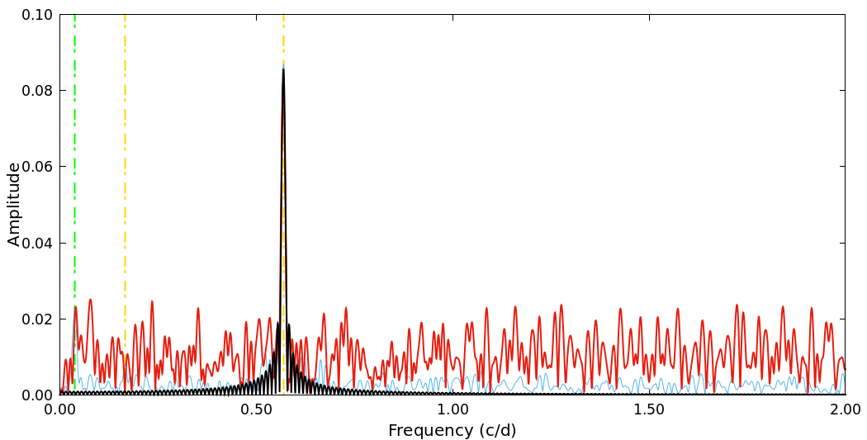
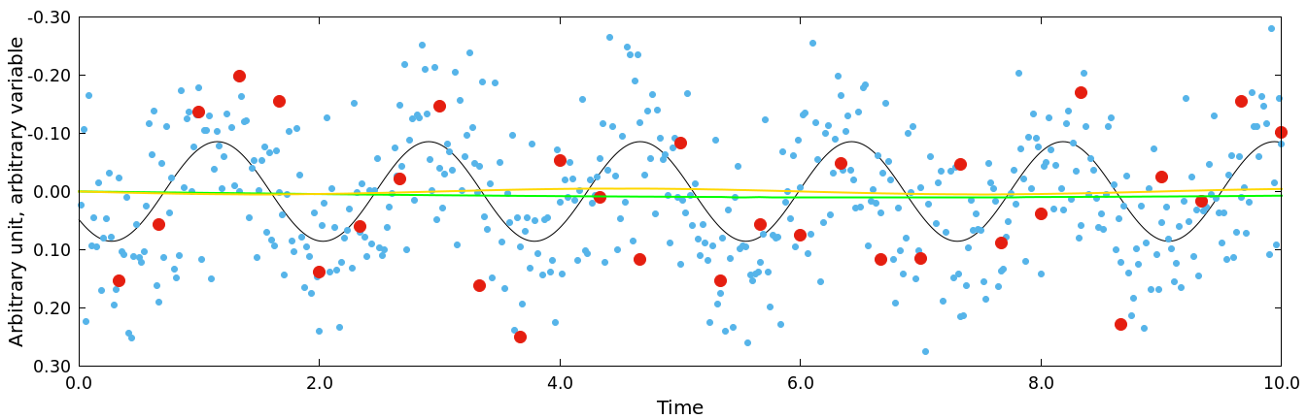
Model sinusoidální proměnnosti
m(t)=a*sin(2*π*f*t+𝜙)
Rozsah 100 dní, kadence 8 hodin (červená), 30 minut (modrá)
Přidáme Gaussovský šum …
… trendy (cyklické změny 27 a 6 d s amplitudami 0.01 a 0.005)
f=0.568913 c/d a=0.0856 phi=0.599 rad
𝜎=0.05

Slide 25
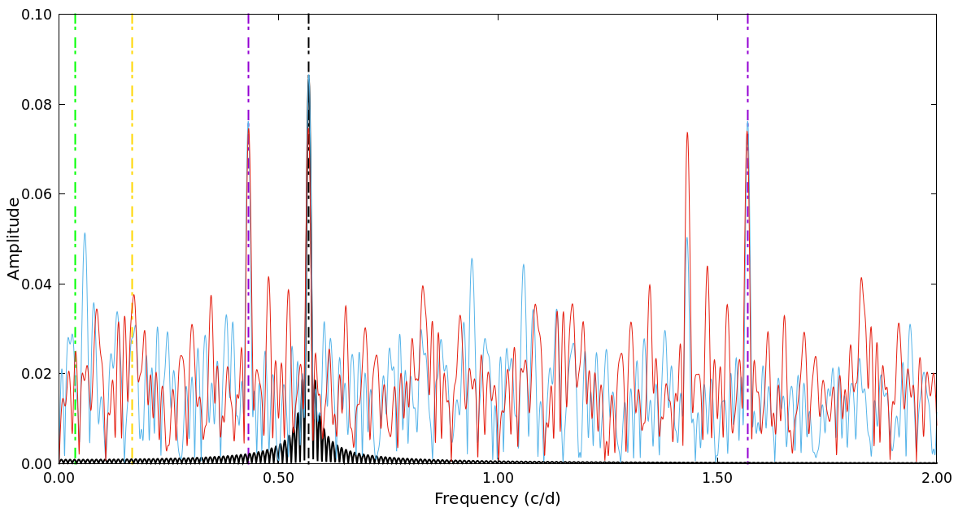
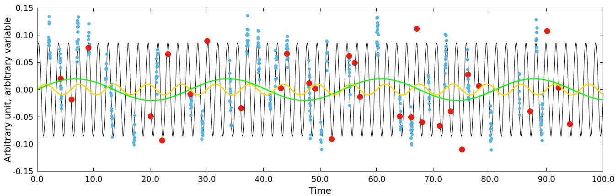

Model sinusoidální proměnnosti
m(t)=a*sin(2*π*f*t+𝜙)
Rozsah 100 dní, kadence 8 hodin (červená), 30 minut (modrá)
Přidáme Gaussovský šum …
… trendy (cyklické změny 27 a 6 d s amplitudami 0.01 a 0.005)
… přidáme díry v pozorování
f=0.568913 c/d a=0.0856 phi=0.599 rad
𝜎=0.01

Slide 26



Model sinusoidální proměnnosti
m(t)=a*sin(2*π*f*t+𝜙)
Rozsah 100 dní, kadence 8 hodin (červená), 30 minut (modrá)
Přidáme Gaussovský šum …
… trendy (cyklické změny 27 a 6 d s amplitudami 0.01 a 0.005)
… přidáme díry v pozorování
f=0.568913 c/d a=0.0856 phi=0.599 rad
𝜎=0.01
𝜎=0.05

Slide 27

Model sinusoidální proměnnosti
Věrohodnost a reálnost detekované periodicity silně závisí na kvalitě a kontinuitě dat

Slide 28



Časový rozsah dat
Časový rozsah dat - délka měření. Definuje přesnost určení periody, nejdelší detekovatelnou periodu (nejnižší detekovatelnou frekvenci) - alespoň dva cykly v daném rozsahu (efektivně lze i cca 1.5 cyklu), nejbližší rozlišitelné frekvence
Rayleighovo kritérium

Slide 29



Nyquistova frekvence
Vzorkovací frekvence (f_{Samp}) - frekvence, s jakou je objekt snímán. Definuje nejvyšší možnou detekovatelnou frekvenci v souboru dat - tzv. Nyquist frequency
Pravidelné vzorkování produkuje tzv. Nyquist odrazy reálných frekvencí (vesmírná data)
F_{R1}=2.43109 c/d
F_{R2}=3.56891 c/d
F_{R3}=5.43109 c/d
F_{R4}=6.56891 c/d
F=0.56891 c/d
F_{N}=1.5 c/d
V případě velmi nízkého šumu a přísně periodického vzorkování není možné rozhodnout o relevanci konkrétní frekvence - komplikace u vesmírných dat

Slide 30




Nyquistova frekvence
Vzorkovací frekvence (f_{Samp}) - frekvence, s jakou je objekt snímán. Definuje nejvyšší možnou detekovatelnou frekvenci v souboru dat - tzv. Nyquist frequency
Pravidelné vzorkování produkuje tzv. Nyquist odrazy reálných frekvencí (vesmírná data)

Slide 31






Nyquistova frekvence
Vzorkovací frekvence (f_{Samp}) - frekvence, s jakou je objekt snímán. Definuje nejvyšší možnou detekovatelnou frekvenci v souboru dat - tzv. Nyquist frequency

Slide 32






Nyquistova frekvence
Vzorkovací frekvence (f_{Samp}) - frekvence, s jakou je objekt snímán. Definuje nejvyšší možnou detekovatelnou frekvenci v souboru dat - tzv. Nyquist frequency

Slide 33




Nyquistova frekvence
Vzorkovací frekvence (f_{Samp}) - frekvence, s jakou je objekt snímán. Definuje nejvyšší možnou detekovatelnou frekvenci v souboru dat - tzv. Nyquist frequency
Kvazipravidelné vzorkování: f_{Nyq} ~průměr samplingu, lze detekovat i vyšší frekvence než je f_{Nyq} - pravé frekvence mívají větší amplitudy, okolo odrazů jsou často postranní píky odpovídající nějaké význačné periodicitě v datech (perioda oběhu družice, pravidelný downloading…)
Při náhodném vzorkování nemá f_{Nyq} příliš význam
Skarka et al. 2022, A&A, 666, 142

Slide 34

Aliasy a falešné periody
Aliasy - píky v pravidelných rozestupech od píků odpovídajících reálným periodám díky pravidelným mezerám v datech - typicky denní, měsíční, roční (pozemní pozorování), aliasy odpovídající orbitální periodě, frekvenci downloadu dat, periodickým korekcím (vesmírná data)
Kolenberg et al. 2011, MNRAS, 411, 878

Slide 35

Aliasy a falešné periody
Aliasy - píky v pravidelných rozestupech od píků odpovídajících reálným periodám díky pravidelným mezerám v datech - typicky denní, měsíční, roční (pozemní pozorování), aliasy odpovídající orbitální periodě, frekvenci downloadu dat, periodickým korekcím (vesmírná data)

Slide 36



Aliasy a falešné periody
Aliasy - píky v pravidelných rozestupech od píků odpovídajících reálným periodám díky pravidelným mezerám v datech - typicky denní, měsíční, roční (pozemní pozorování), aliasy odpovídající orbitální periodě, frekvenci downloadu dat, periodickým korekcím (vesmírná data)
V590 Car

Slide 37

Aliasy a falešné periody
Aliasy - píky v pravidelných rozestupech od píků odpovídajících reálným periodám díky pravidelným mezerám v datech - typicky denní, měsíční, roční (pozemní pozorování), aliasy odpovídající orbitální periodě, frekvenci downloadu dat, periodickým korekcím (vesmírná data)
Falešné periody - vznik díky instrumentálním jevům a trendům v datech - typicky dlouhé periody, související s pozorovacími cykly (např. orbitální perioda)
Dvojnásobek reálné frekvence
Reálná frekvence
Falešná frekvence

Slide 38

Aliasy a falešné periody
Aliasy - píky v pravidelných rozestupech od píků odpovídajících reálným periodám díky pravidelným mezerám v datech - typicky denní, měsíční, roční (pozemní pozorování), aliasy odpovídající orbitální periodě, frekvenci downloadu dat, periodickým korekcím (vesmírná data)
Falešné periody - vznik díky instrumentálním jevům a trendům v datech - typicky dlouhé periody, související s pozorovacími cykly (např. orbitální perioda)
Falešné píky

Slide 39

Aliasy a falešné periody
Frekvenční okno - Fourierovská transformace dat s konstantní hodnotou - informace o děrách a aliasech
f
1-f
f+1
2-f

Slide 40




Aliasy a falešné periody
Aliasy - píky v pravidelných rozestupech od píků odpovídajících reálným periodám díky pravidelným mezerám v datech - typicky denní, měsíční, roční (pozemní pozorování), aliasy odpovídající orbitální periodě, frekvenci downloadu dat, periodickým korekcím (vesmírná data)
Falešné periody - vznik díky instrumentálním jevům a trendům v datech - typicky dlouhé periody, související s pozorovacími cykly (např. orbitální perioda)
Frekvenční okno - Fourierovská transformace dat s konstantní hodnotou - informace o děrách a aliasech
Denní aliasy
f₀
f₀-1
f₀+1
2f₀
Roční aliasy

Slide 41



Aliasy a falešné periody

Slide 42



Aliasy a falešné periody

Slide 43



Aliasy a falešné periody

Slide 44



Struktury ve frekvenčních spektrech
Vyšší harmonické píky - při nesinusoidálních procesech (pulzace, zákrytové dvojhvězdy, …)
Kombinační píky - lineární kombinace píků - časté u pulzací
Rezonantní a modulační píky - při rezonancích, periodických změnách periody či amplitudy - píky s rozestupy modulační periody, rotační rozštěpení

Slide 45


Struktury ve frekvenčních spektrech
Benko et al. 2014ApJS..213...31B
Skarka et al. 2020MNRAS.494.1237S

Slide 46

Přesnost určení period
Použít co nejdelší datovou sadu (𝜎~1/TS)
Pokud je křivka asymetrická nebo obsahuje více period, nutno použít co nejlepší model (u Fourierovských metod nestačí určit pouze dominantní periodu)
MODEL: m(t)=a1*sin(2*π*f*t+phi1)+a2*sin(4*π*f*t+phi2)
20,50,100 noci během 300 dní, náhodné rozdělení nocí, jejich délek a začátků, šum 0.01 a 0.1 mag, kadence 5 min a 180 minut

Slide 47

Přesnost určení period
Použít co nejdelší datovou sadu (𝜎~1/TS)
Pokud je křivka asymetrická nebo obsahuje více period, nutno použít co nejlepší model (u Fourierovských metod nestačí určit pouze dominantní periodu)
MODEL: m(t)=a1*sin(2*π*f*t+phi1)+a2*sin(4*π*f*t+phi2)
20,50,100 noci během 300 dní, náhodné rozdělení nocí a jejich délka a začátek, šum 0.01 a 0.1 mag, kadence 5 min a 180 minut
f₀
f₀+1
1-f₀
f₀+2
2-f₀
2f₀
2f₀+1
3-f₀

Slide 48
Přesnost určení period
Použít co nejdelší datovou sadu (𝜎~1/TS)
Pokud je křivka asymetrická nebo obsahuje více period, nutno použít co nejlepší model (u Fourierovských metod nestačí určit pouze dominantní periodu)
MODEL: m(t)=a1*sin(2*π*f*t+phi1)+a2*sin(4*π*f*t+phi2)
20,50,100 noci během 300 dní, náhodné rozdělení nocí a jejich délka a začátek, šum 0.01 a 0.1 mag, kadence 5 min a 180 minut
P_{měřená}-P_{skutečná}
 | 20 nocí | 50 nocí | 100 nocí
Bez šumu | 0, 0 | 0, 0 | 0, 0
𝜎~0.01 mag | 1e-5, 4e-5 | 1e-5, 6e-5 | 3e-6, 4e-5
𝜎~0.1 mag | 3e-4, — | 6e-5, 1e-3 | 1e-4, 3e-3

Slide 49

Hledání dalších period
Prewhitening - Iterativní proces - nalezení nejvyššího píku ve frekvenčním spektru, nafitování dat sinusovkou s danou frekvencí - nalezení nejvyššího píku v reziduích, nafitování … Odstraní i falešné píky s pomocí frekvenčního okna
Více v ukázce v Period04

Slide 50
Doporučení při vyšetřování period
Vykreslit si data - vizuálně lze odhalit základnı́ vlastnosti, výraznou periodicitu, trendy apod.
Odstranit evidentnı́ outliery (opatrně!)
Použı́t pokud možno vı́ce metod - ne vždy jsou výsledky stejné
Vhodný interval pro hledánı́ frekvencı́ a vhodný krok mohou mı́t zásadnı́ vliv
S každou podezřelou periodou vykreslit fázový diagram (aliasy, falešné periody)
Analýza části datového souboru může pomoci rozhodnout o správné
periodě
Mı́t se na pozoru při periodách 1 d, 1 rok a jejich násobků, u period v poměru malých celých čı́sel (2/3 d apod.), u dlouhých period
Frekvenčnı́ spektrum vykreslené v mocnině je lépe čitelné

Slide 51

Úkol
Odhalit frekvence, na kterých je objekt proměnný
  Až 4 signifikantní periody (frekvence <10 c/d)
  Zdůvodnit jejich počet a signifikanci (SNR nebo FAP)
Alternativně zpracovat jakoukoliv vlastní datovou sadu se stejným výstupem (kozultujte se mnou)
Period04 nebo Lomb-Scargle pythonovské knihovny (Astropy)
Data: stelweb.asu.cas.cz/~skarka/Ukol_PerAnalyza.tar.gz
Odevzdat do 31.1.2025

Slide 52
Literatura
Aerts, C., Christensen-Dalsgaard, J., Kurtz, D.W. 2010, Asteroseismology, Springer Science+Business Media, Heidelberg
Mikulášek, Z., Zejda, M. 2013, Úvod do studia proměnných hvězd, MUNI Press, Brno
Neustroev, V. 2020, Time series analysis in Astronomy (kurz, https://vitaly.neustroev.net/teach/autumn-2020-1-time-series-analysis/)
Templeton, M. 2004, JAAVSO, 32, 41
VanderPlas, J. T. 2018, Understanding the Lomb–Scargle Periodogram, ApJSS, 236, 16

